Slide 1

TRƯỜNG ĐẠI HỌC CẦN THƠ TRƯỜNG BÁCH KHOA
BÁO CÁO ĐỒ ÁN
HỌC PHẦN: LẬP TRÌNH CĂN BẢN ĐIỆN TỬ
(CT131E)
THIẾT KẾ GAME DÒ MÌN ĐƠN GIẢN
Nhóm 05 MSSV
Lâm Anh Duy B2204152
Nguyễn Quốc Huy B2204168
Nguyễn Văn Hoàng B2204167
Trần Hữu Nghĩa B2204188
Nguyễn Thị Hữu Duyên B2204156
Nguyễn Văn Khang B2204173
Nguyễn Quốc Nguyên B2204190
CBHD:
Phạm Duy Nghiệp

Slide 2
NỘI DUNG BÁO CÁO
TỔNG QUAN
NỘI DUNG
KẾT LUẬN
TÀI LIỆU THAM KHẢO

Slide 3
CHƯƠNG I. TỔNG QUAN
1.1. MỤC TIÊU, YÊU CẦU (CHI TIẾT)
1.1.1. Mục tiêu
1.1.2. Yêu cầu
1.2. GIỚI HẠN
1.3. HƯỚNG GIẢI QUYẾT

Slide 4
CHƯƠNG I. TỔNG QUAN
1.1 MỤC TIÊU, YÊU CẦU (CHI TIẾT)
1.1.1. Mục tiêu
Phát triển trò chơi Dò mìn với giao diện dễ sử dụng và có các chức năng cơ bản như: chọn độ khó trò chơi, chọn ô, kiểm tra ô có mìn hay không, hiển thị số mìn xung quanh ô, cắm cờ, hiển thị số ô chưa mở, kết luận thắng hay thua, chơi lại và chọn lại độ khó trò chơi, đếm số lần đã chơi.

Slide 5
CHƯƠNG I. TỔNG QUAN
1.1 MỤC TIÊU, YÊU CẦU (CHI TIẾT)
1.1.1. Yêu cầu
Ít nhất phải có 8 công việc liên quan với nhau.
Ít nhất 8 lệnh điều kiện.
Ít nhất 8 lệnh lặp.
In ra màn hình số lần thực hiện chương trình.

Slide 6
CHƯƠNG I. TỔNG QUAN
1.2 GIỚI HẠN
Chương trình chỉ tập trung vào việc phát triển trò chơi dò mìn cơ bản mà không xử lý các yếu tố phức tạp như tính toán thời gian chơi, xếp hạng, phát triển đồ họa cao, phát triển trên các nền tảng khác,...

Slide 7
CHƯƠNG I. TỔNG QUAN
1.3 HƯỚNG GIẢI QUYẾT
Sử dụng cấu trúc phù hợp để lưu trữ trạng thái của bảng mìn.
Các hàm để thực hiện các chức năng của trò chơi như:
+ ‘demsolan’: Đếm số lần chơi đã được lưu trong tệp và in ra màn hình.
+ ‘Tao_min’: Tạo các ô có mìn trên bản đồ ngẫu nhiên.
+ ‘Dem_min’: Đếm số mìn xung quanh từng ô và gán giá trị đó vào ô trống.
+ ‘Mo_o’: Mở ô khi người chơi chọn một ô.
+ ‘printMap’: In ra bản đồ hiện tại của trò chơi.
+ ‘So_o_con_lai’: Đếm số ô chưa được mở.

Slide 8
CHƯƠNG I. TỔNG QUAN
1.3 HƯỚNG GIẢI QUYẾT
+ ‘Kiem_tra’: Kiểm tra xem người chơi đã thắng, thua, hoặc trò chơi chưa kết thúc.
+ ‘Cam_co’: Đặt hoặc gỡ cờ hiệu trên một ô.
+ ‘Chon_level’: Cho phép người chơi chọn độ khó của trò chơi.
+ ‘Choi_lai’: Cho phép người chơi chọn chơi lại, chọn mức khó mới hoặc thoát khỏi trò chơi.
+ ‘Newgame’: Bắt đầu một trò chơi mới với mức độ khó được chọn.

Slide 9
CHƯƠNG 2. NỘI DUNG
2.1. GIẢI THUẬT (LƯU ĐỒ)
2.2. CHƯƠNG TRÌNH CHI TIẾT

Slide 10
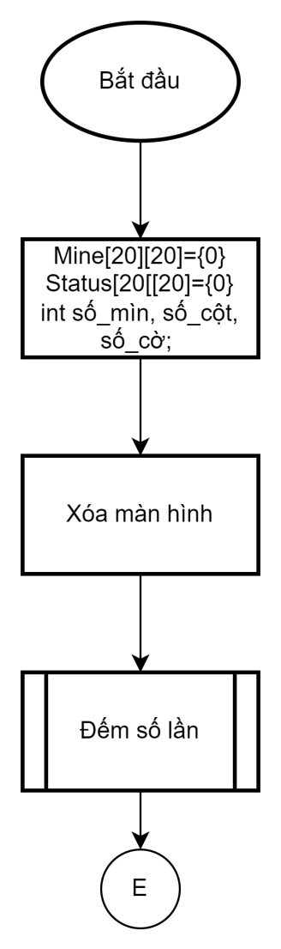
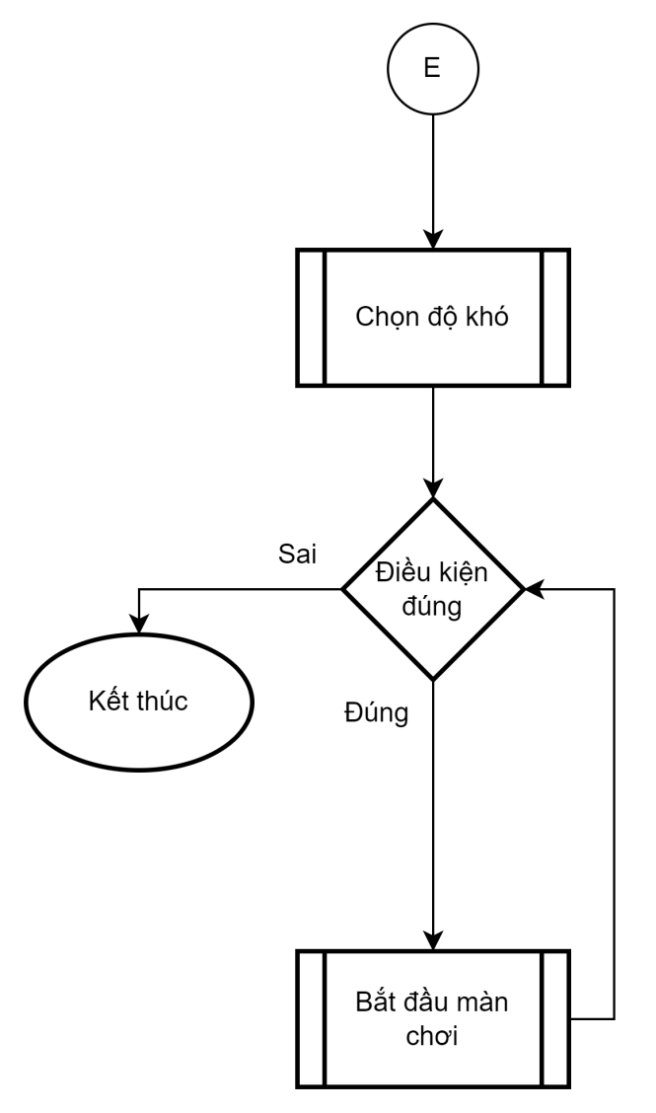
CHƯƠNG 2. NỘI DUNG
2.1. GIẢI THUẬT (LƯU ĐỒ)
Hàm main()

Slide 11
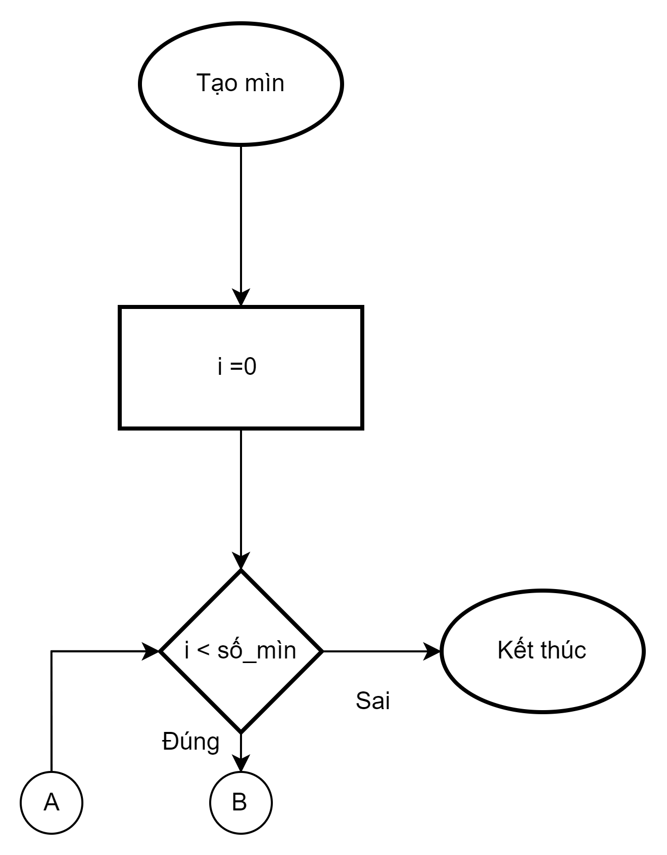
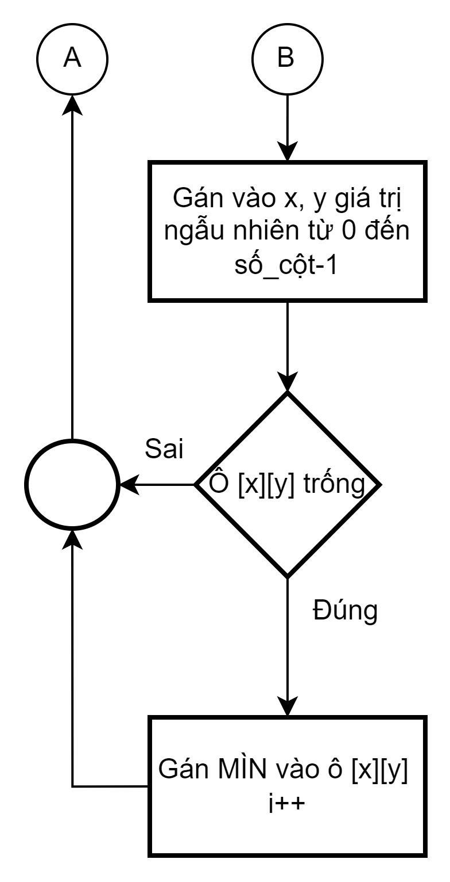
CHƯƠNG 2. NỘI DUNG
2.1. GIẢI THUẬT (LƯU ĐỒ)
Hàm tạo mìn

Slide 12
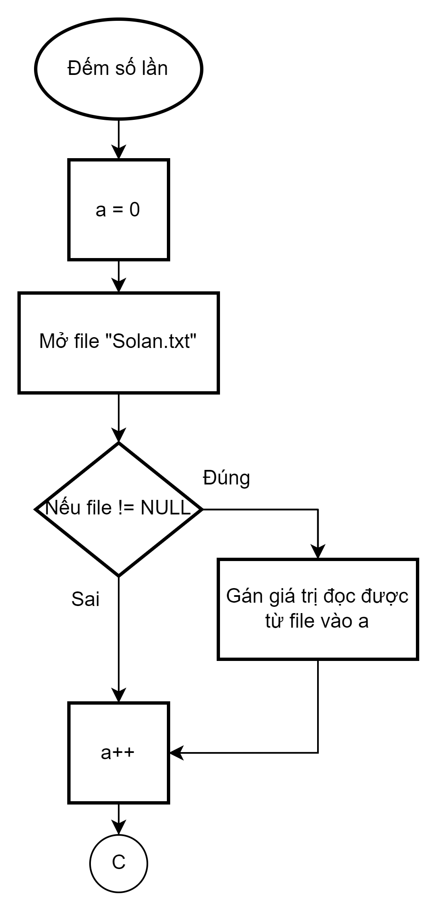
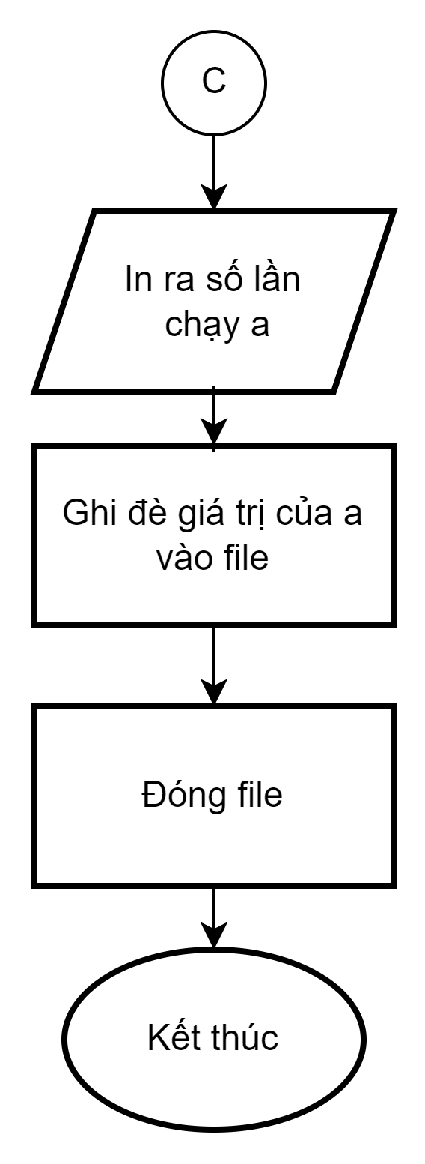
CHƯƠNG 2. NỘI DUNG
2.1. GIẢI THUẬT (LƯU ĐỒ)
Hàm đếm số lần chơi

Slide 13
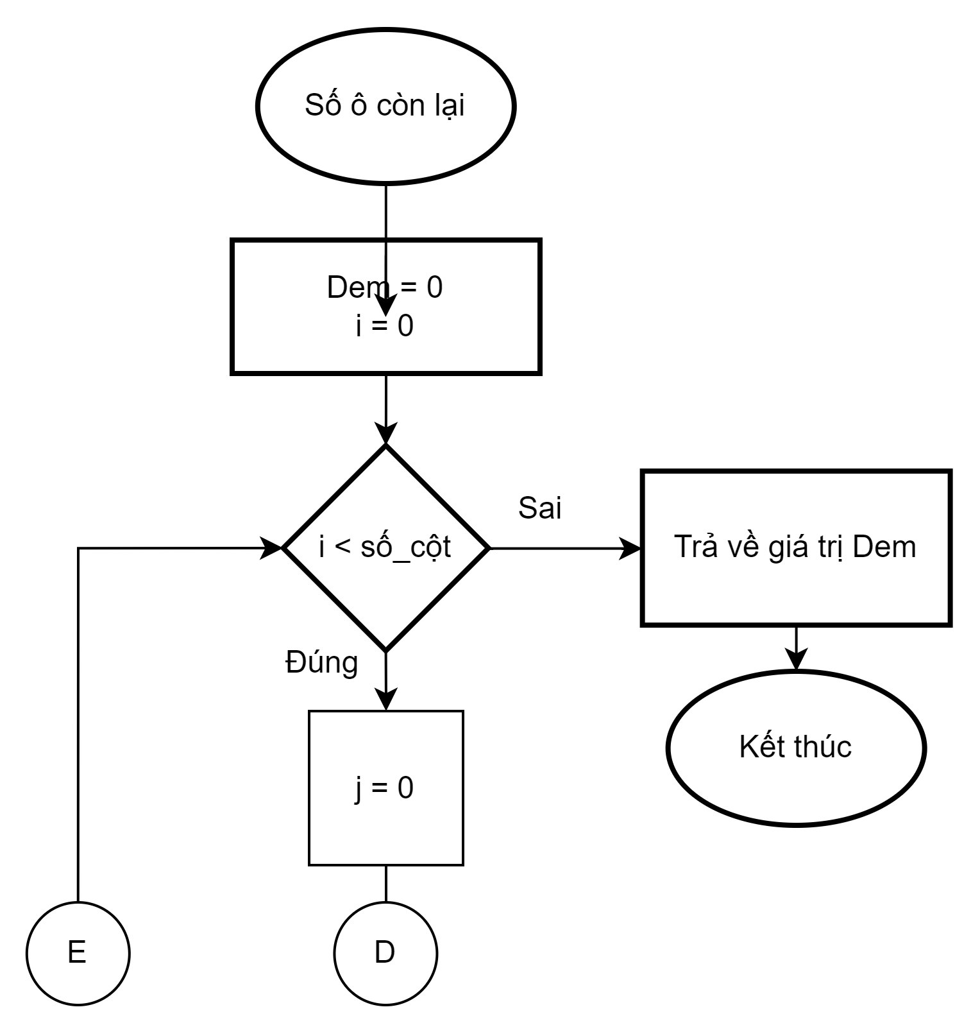
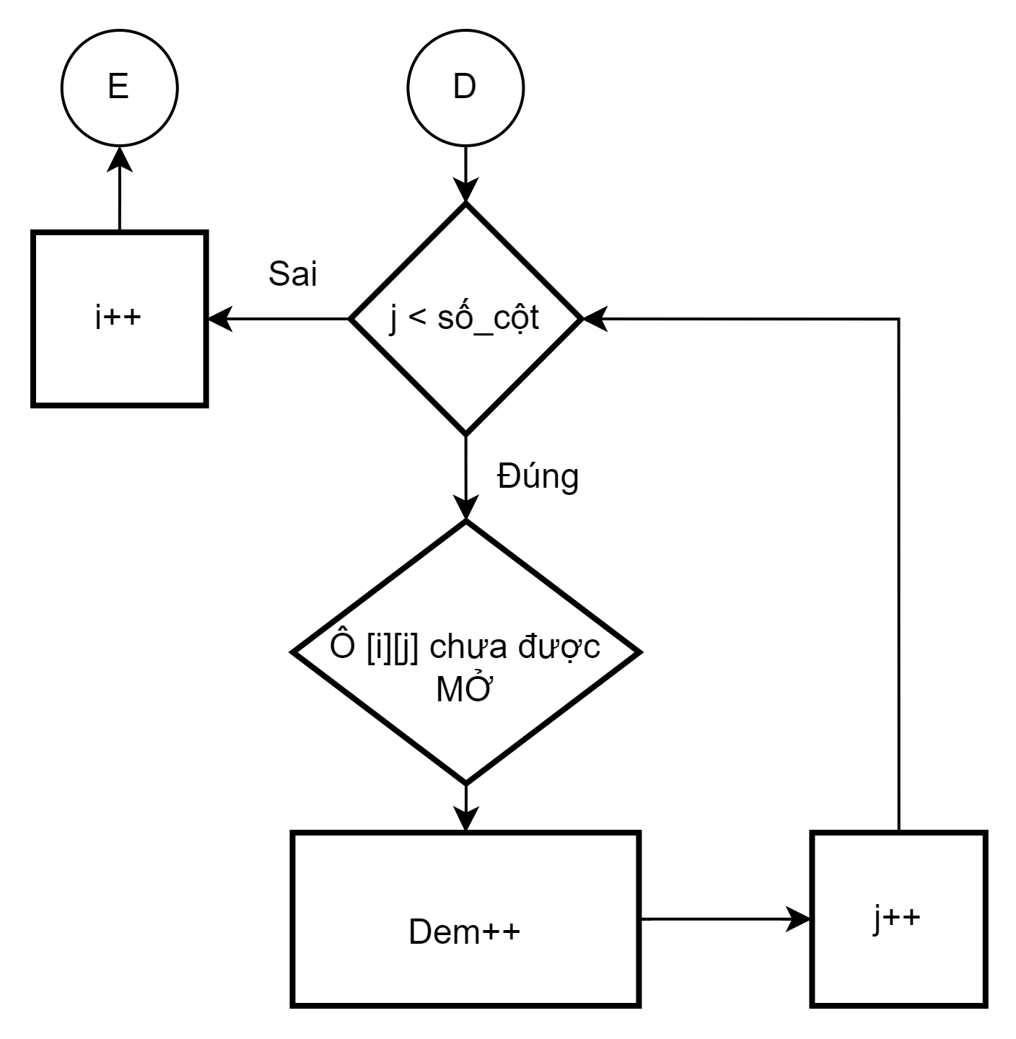
CHƯƠNG 2. NỘI DUNG
2.1. GIẢI THUẬT (LƯU ĐỒ)
Hàm số ô còn lại

Slide 14
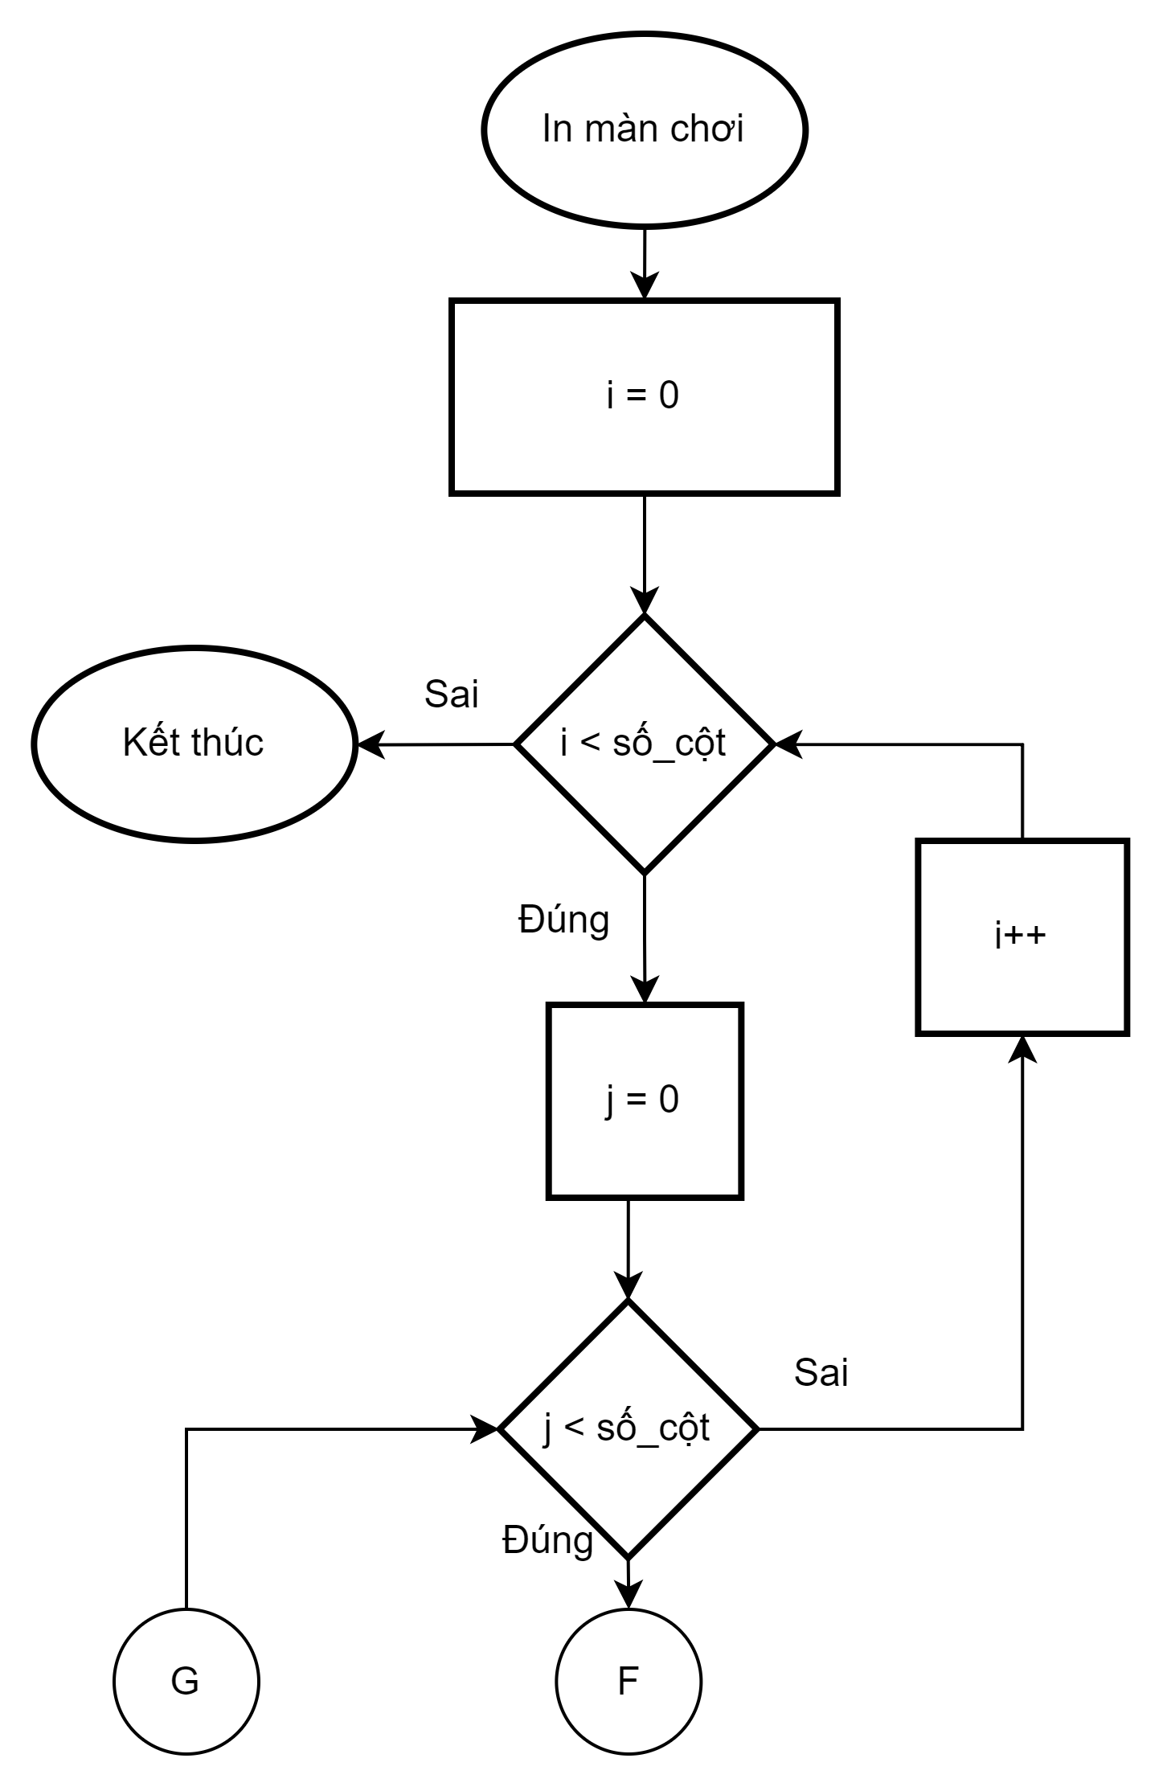
CHƯƠNG 2. NỘI DUNG
2.1. GIẢI THUẬT (LƯU ĐỒ)
Hàm in ra màn chơi

Slide 15
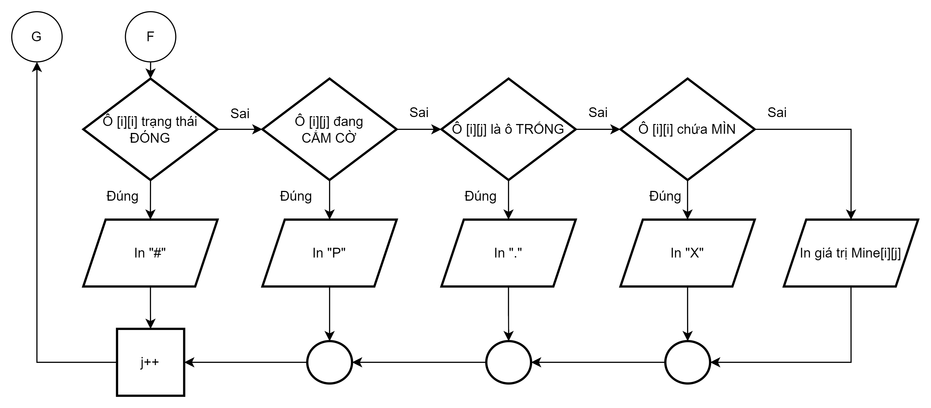
CHƯƠNG 2. NỘI DUNG
2.1. GIẢI THUẬT (LƯU ĐỒ)
Hàm in ra màn chơi (tiếp theo)

Slide 16
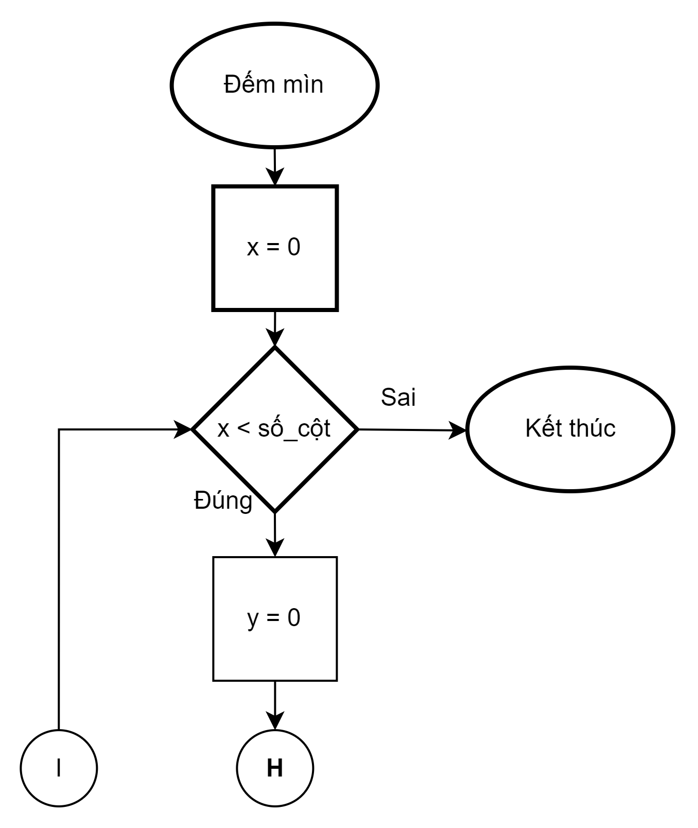
CHƯƠNG 2. NỘI DUNG
2.1. GIẢI THUẬT (LƯU ĐỒ)
Hàm đếm mìn

Slide 17
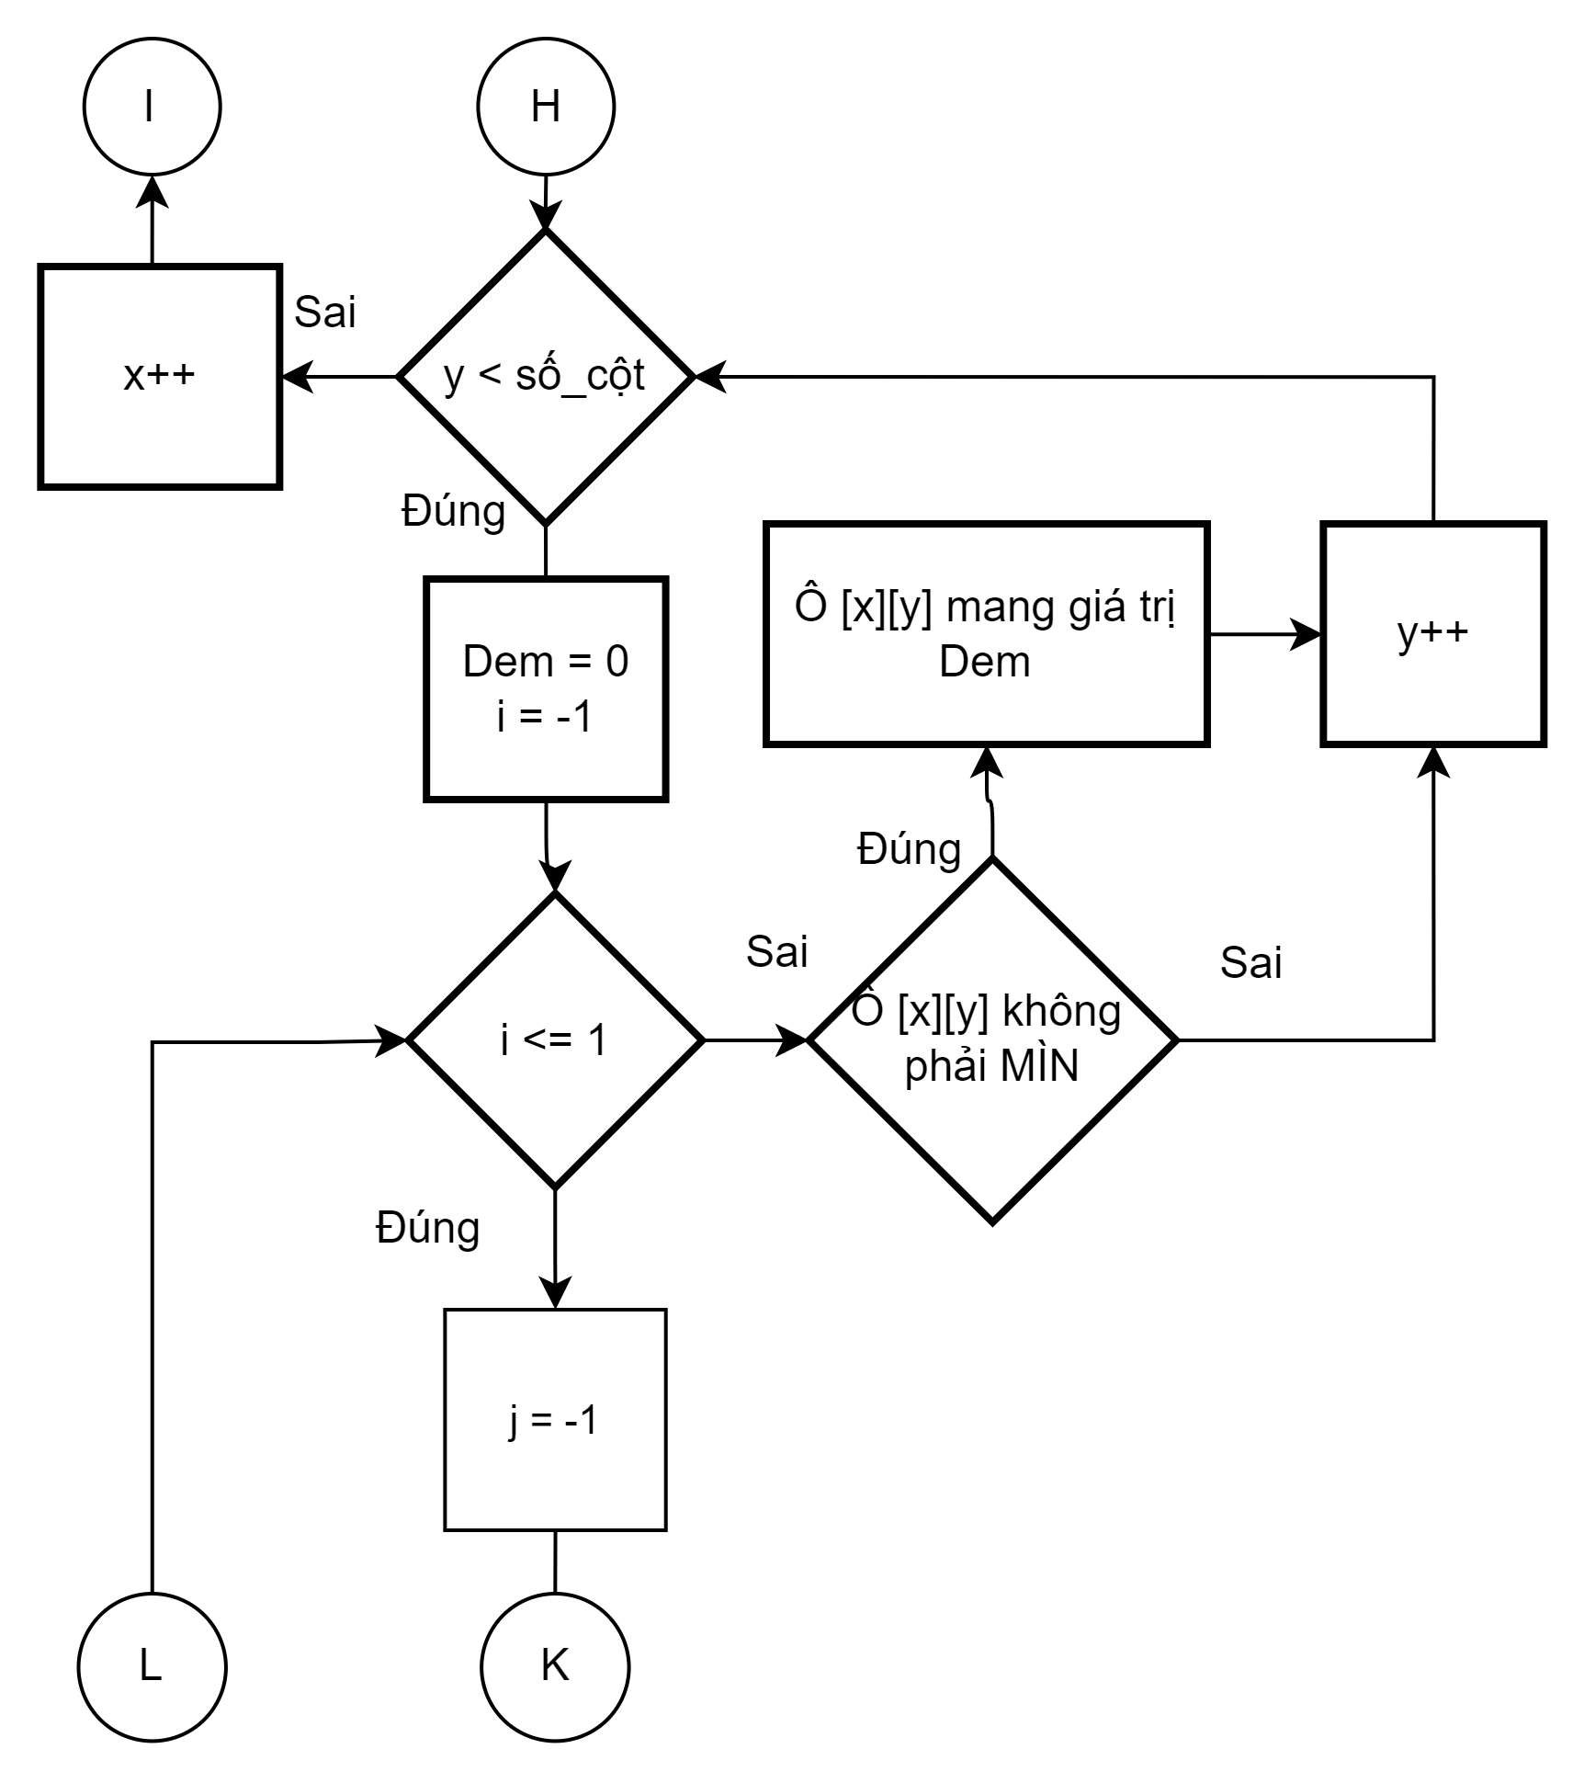
CHƯƠNG 2. NỘI DUNG
2.1. GIẢI THUẬT (LƯU ĐỒ)
Hàm đếm mìn (tiếp theo)

Slide 18
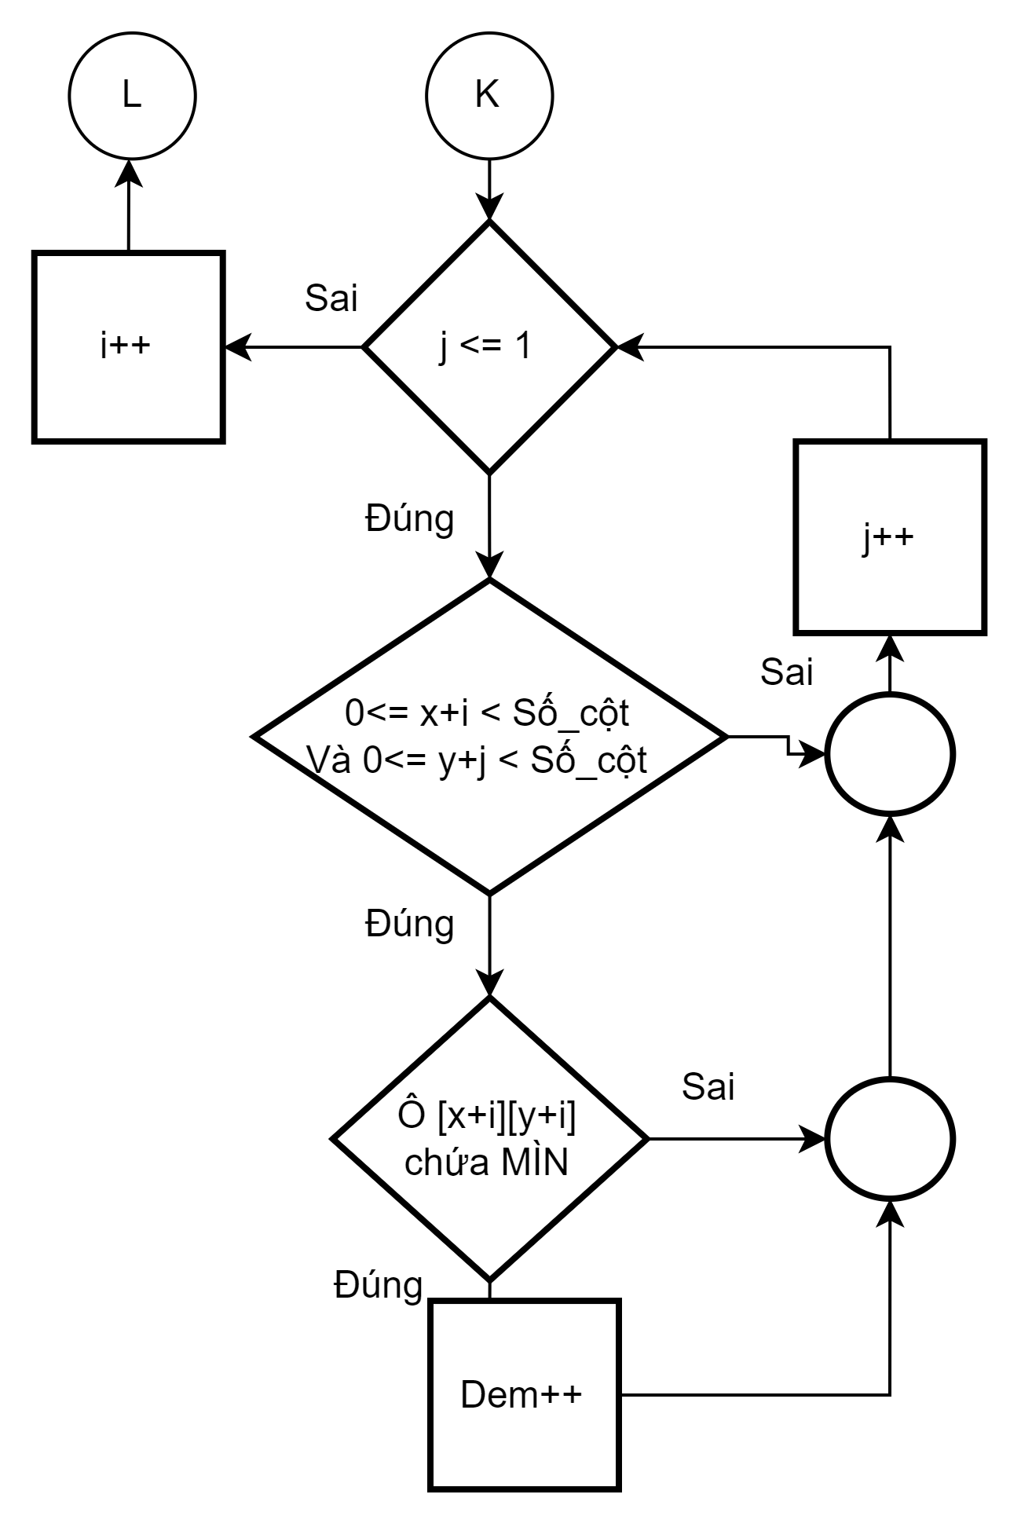
CHƯƠNG 2. NỘI DUNG
2.1. GIẢI THUẬT (LƯU ĐỒ)
Hàm đếm mìn (tiếp theo)

Slide 19
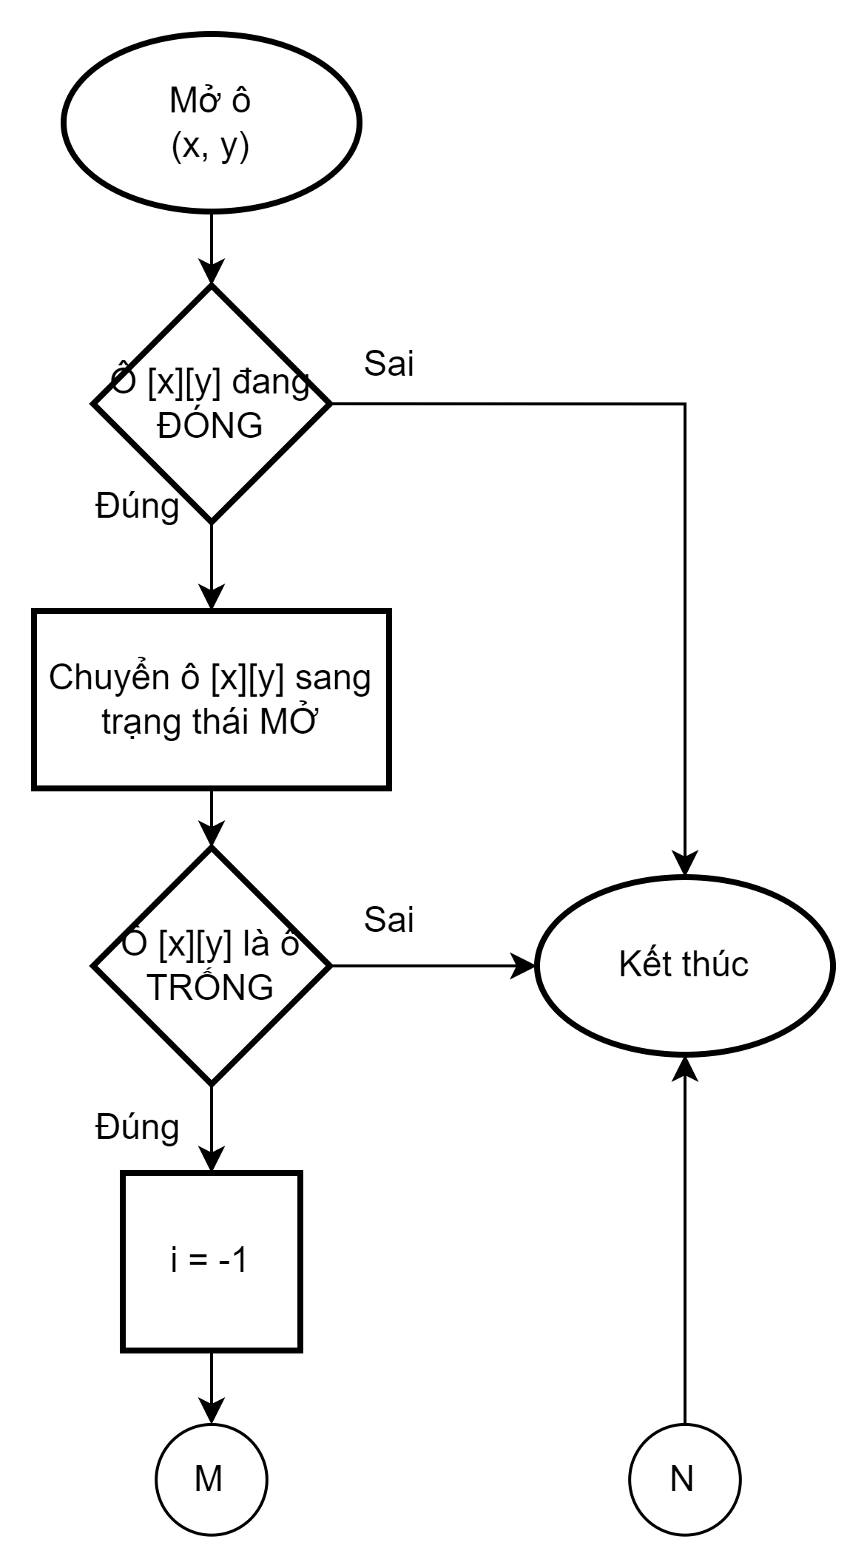
CHƯƠNG 2. NỘI DUNG
2.1. GIẢI THUẬT (LƯU ĐỒ)
Hàm mở ô

Slide 20
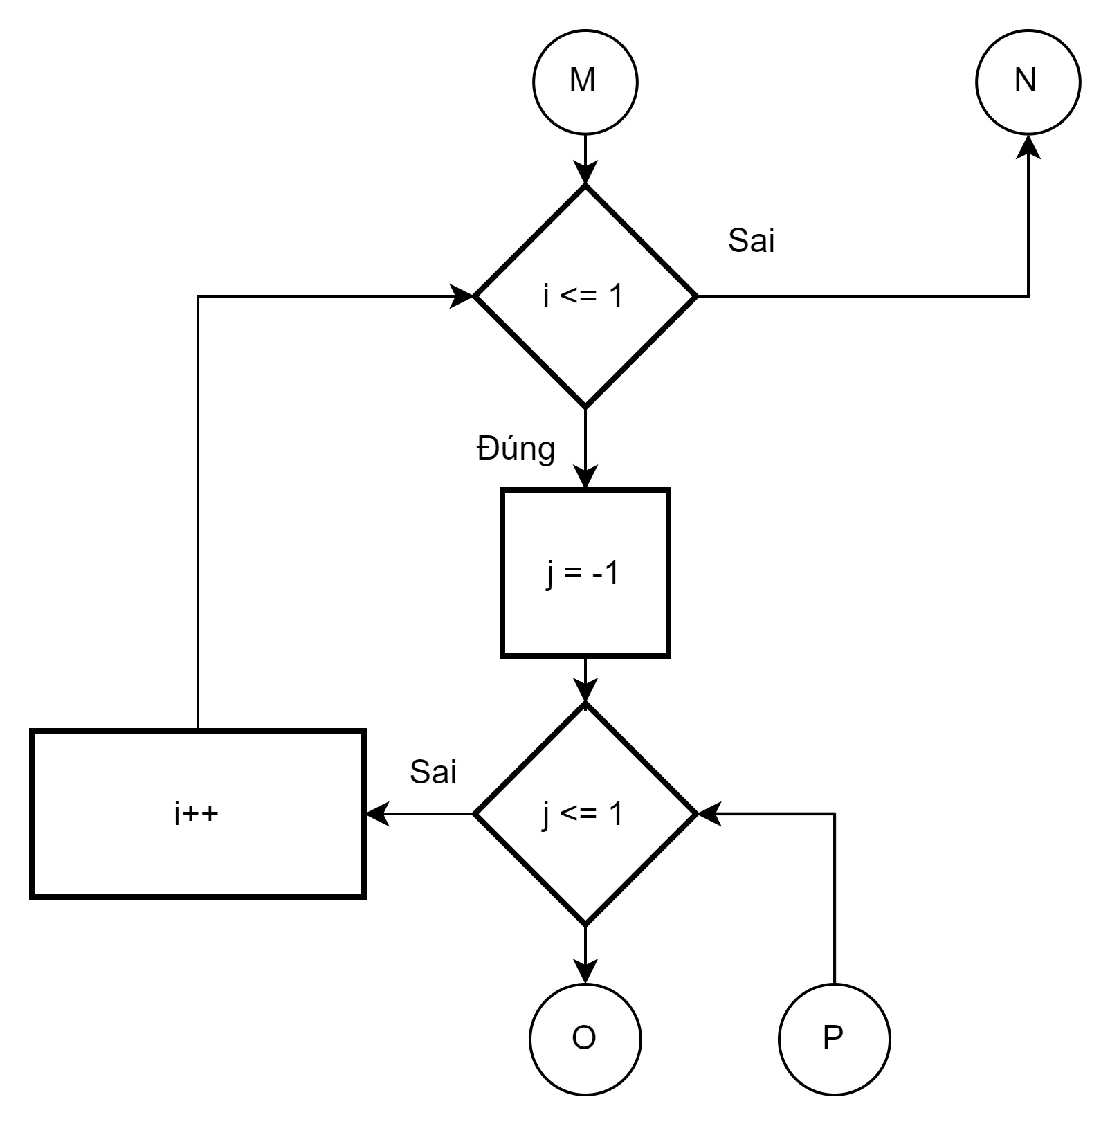
CHƯƠNG 2. NỘI DUNG
2.1. GIẢI THUẬT (LƯU ĐỒ)
Hàm mở ô (tiếp theo)

Slide 21
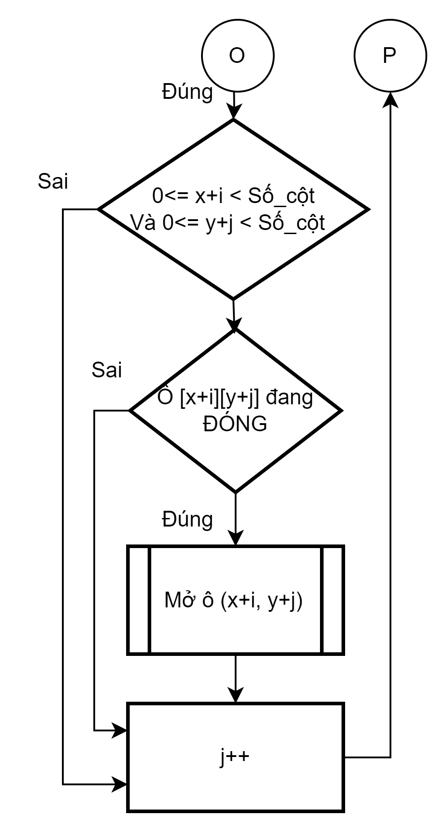
CHƯƠNG 2. NỘI DUNG
2.1. GIẢI THUẬT (LƯU ĐỒ)
Hàm mở ô (tiếp theo)

Slide 22
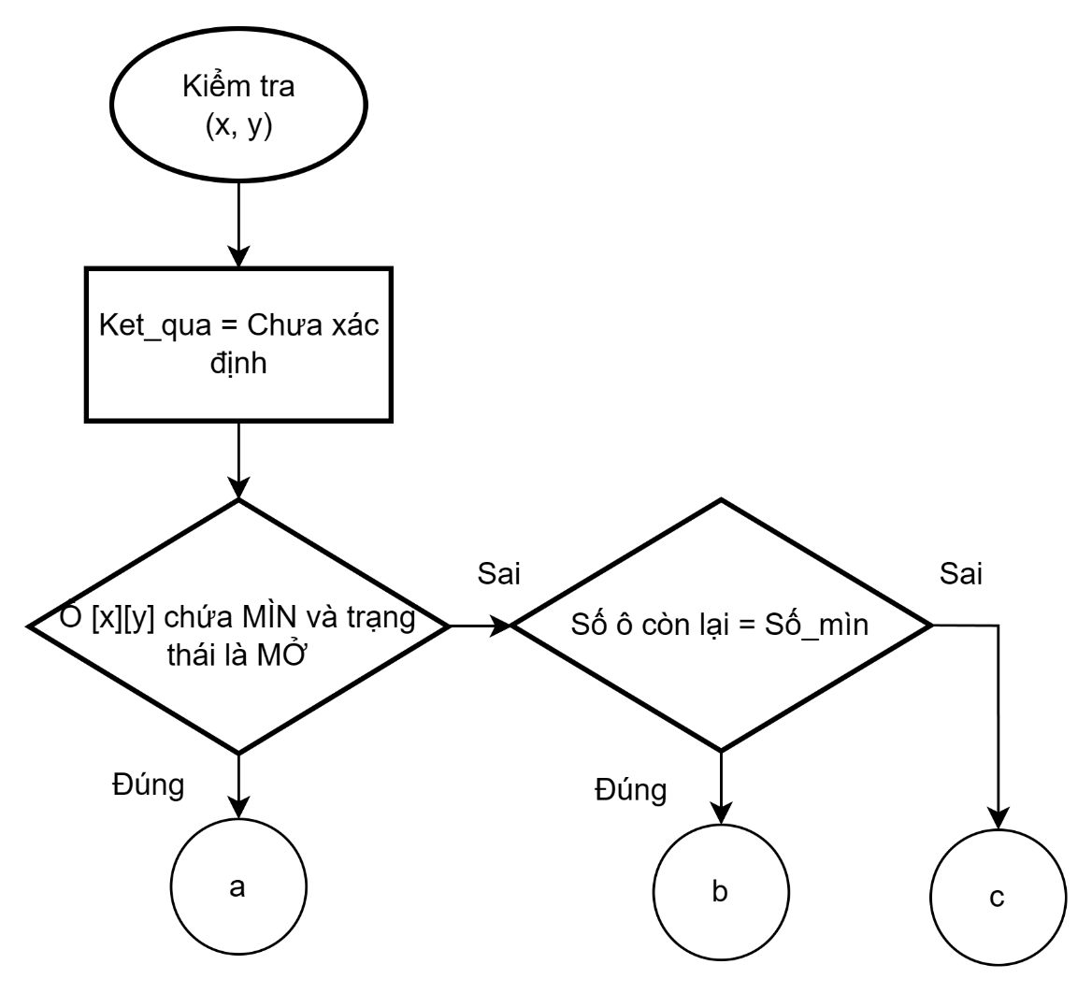
CHƯƠNG 2. NỘI DUNG
2.1. GIẢI THUẬT (LƯU ĐỒ)
Hàm kiểm tra

Slide 23
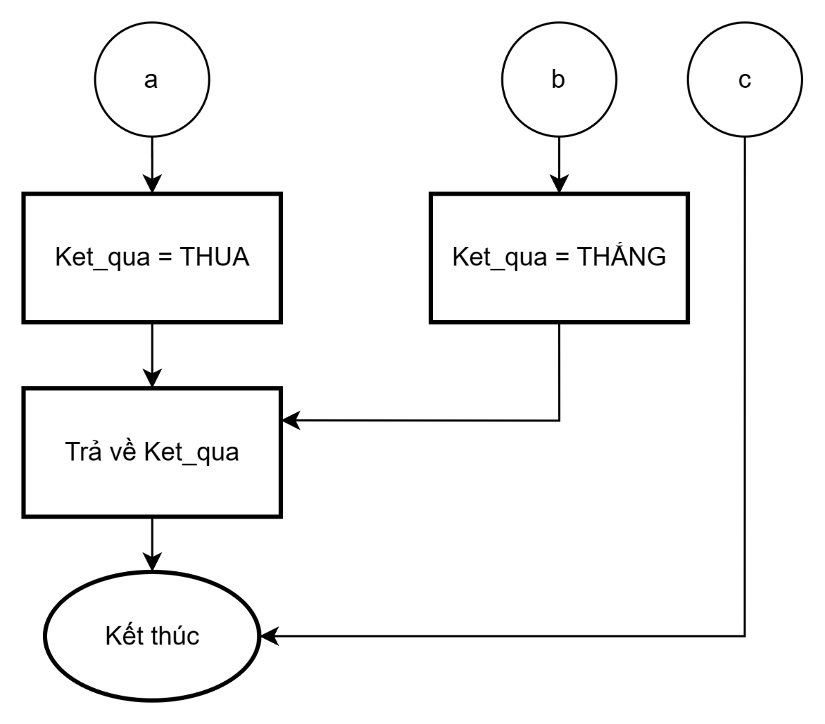
CHƯƠNG 2. NỘI DUNG
2.1. GIẢI THUẬT (LƯU ĐỒ)
Hàm kiểm tra (tiếp theo)

Slide 24
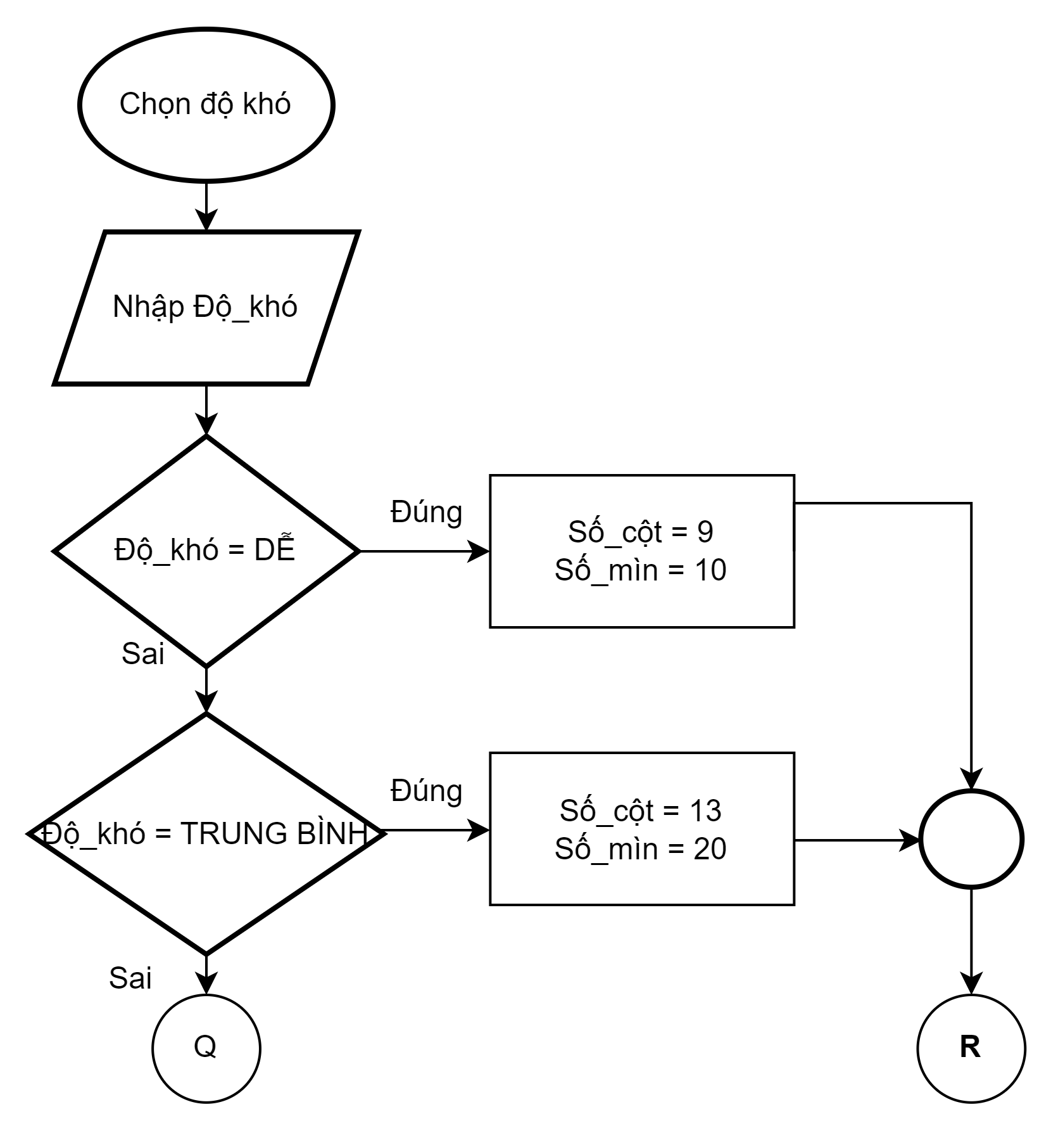
CHƯƠNG 2. NỘI DUNG
2.1. GIẢI THUẬT (LƯU ĐỒ)
Hàm chọn độ khó

Slide 25
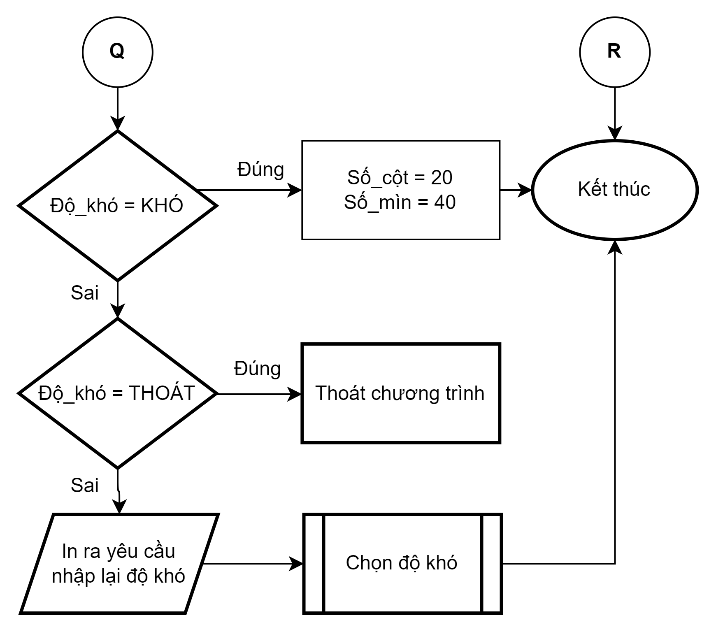
CHƯƠNG 2. NỘI DUNG
2.1. GIẢI THUẬT (LƯU ĐỒ)
Hàm chọn độ khó (tiếp theo)

Slide 26
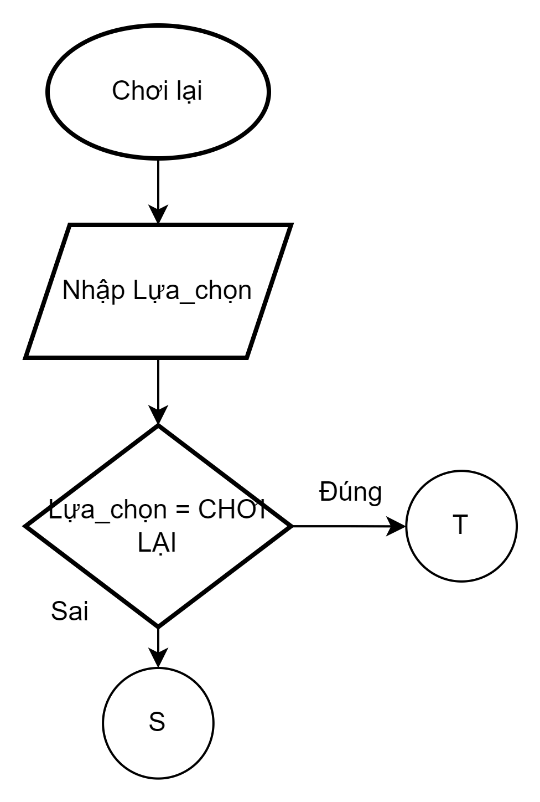
CHƯƠNG 2. NỘI DUNG
2.1. GIẢI THUẬT (LƯU ĐỒ)
Hàm chơi lại

Slide 27
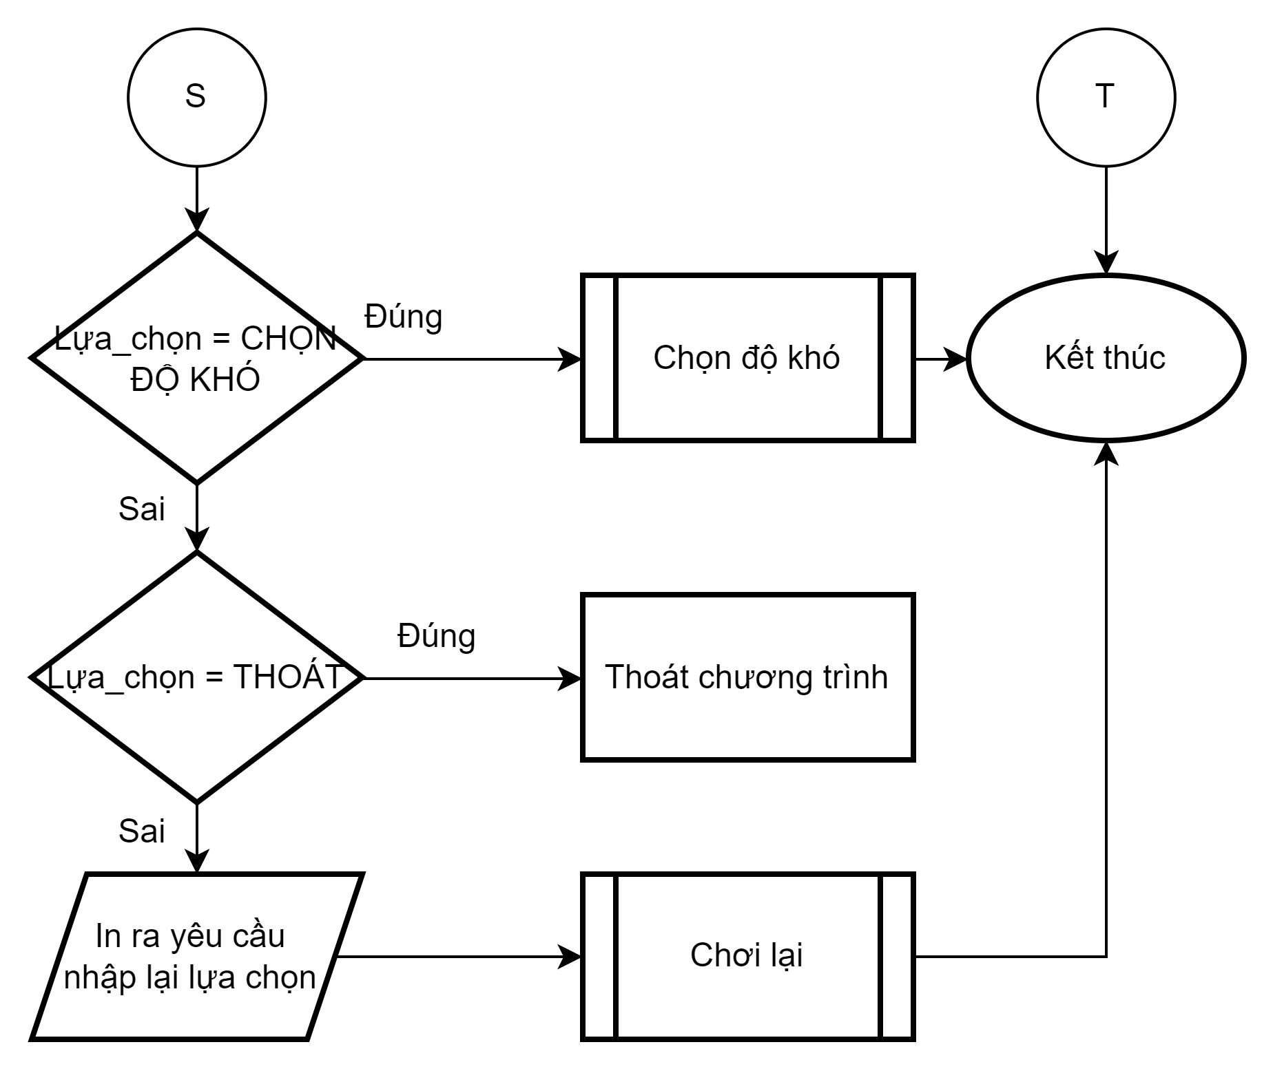
CHƯƠNG 2. NỘI DUNG
2.1. GIẢI THUẬT (LƯU ĐỒ)
Hàm chơi lại (tiếp theo)

Slide 28
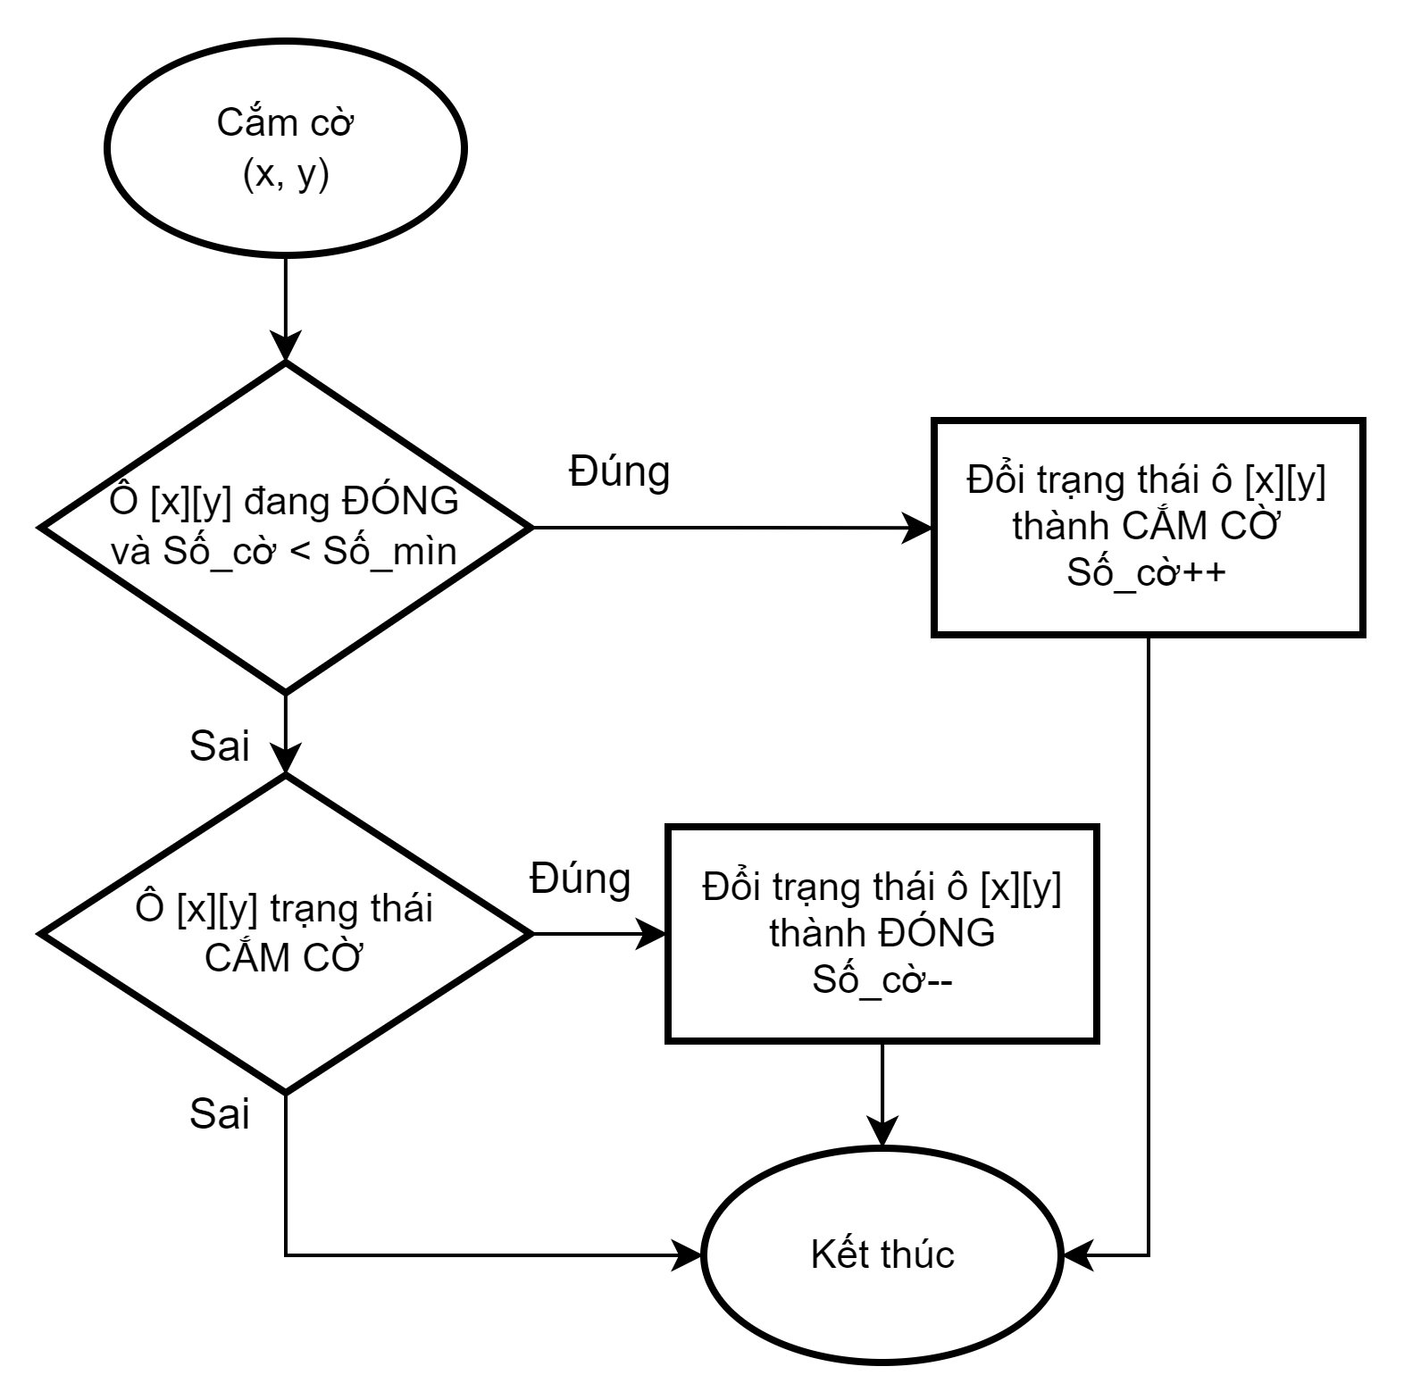
CHƯƠNG 2. NỘI DUNG
2.1. GIẢI THUẬT (LƯU ĐỒ)
Hàm cắm cờ

Slide 29
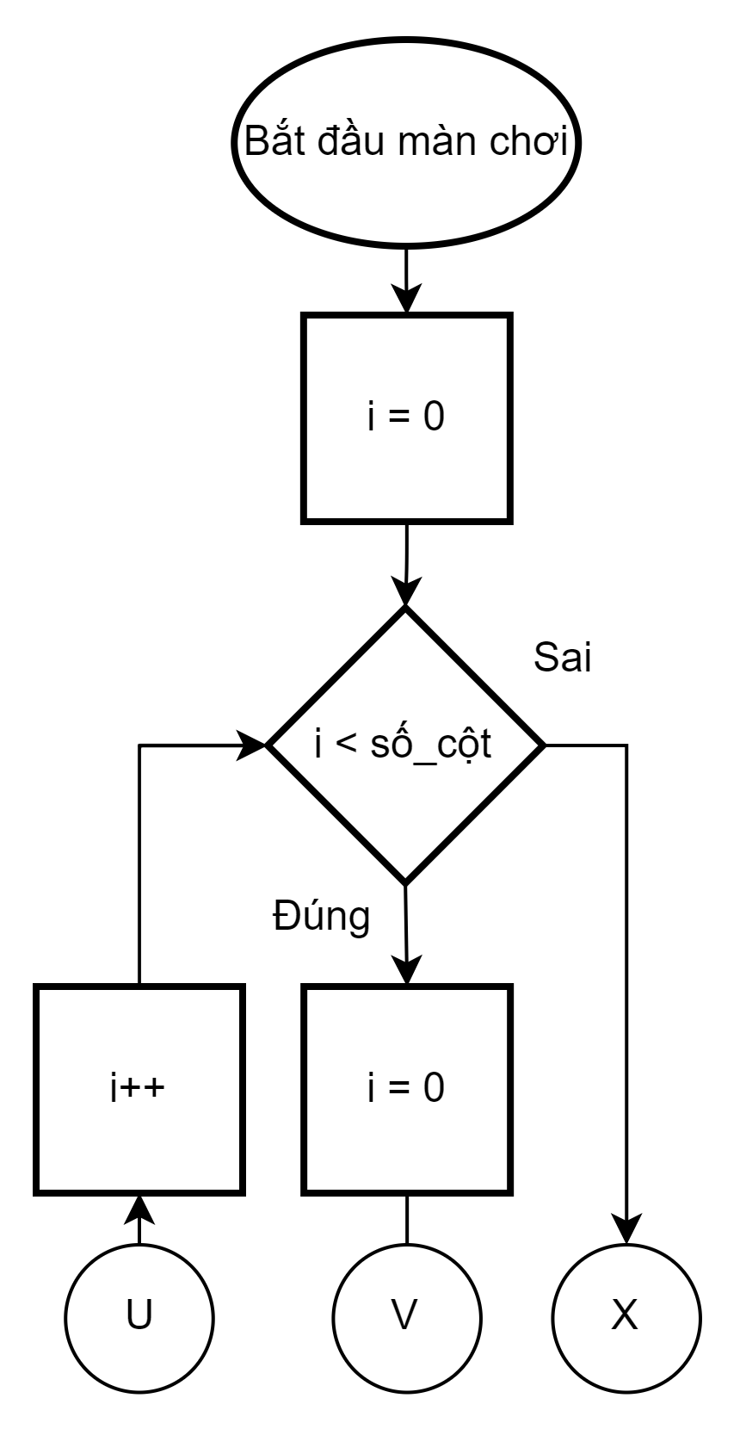
CHƯƠNG 2. NỘI DUNG
2.1. GIẢI THUẬT (LƯU ĐỒ)
Hàm bắt đầu màn chơi

Slide 30
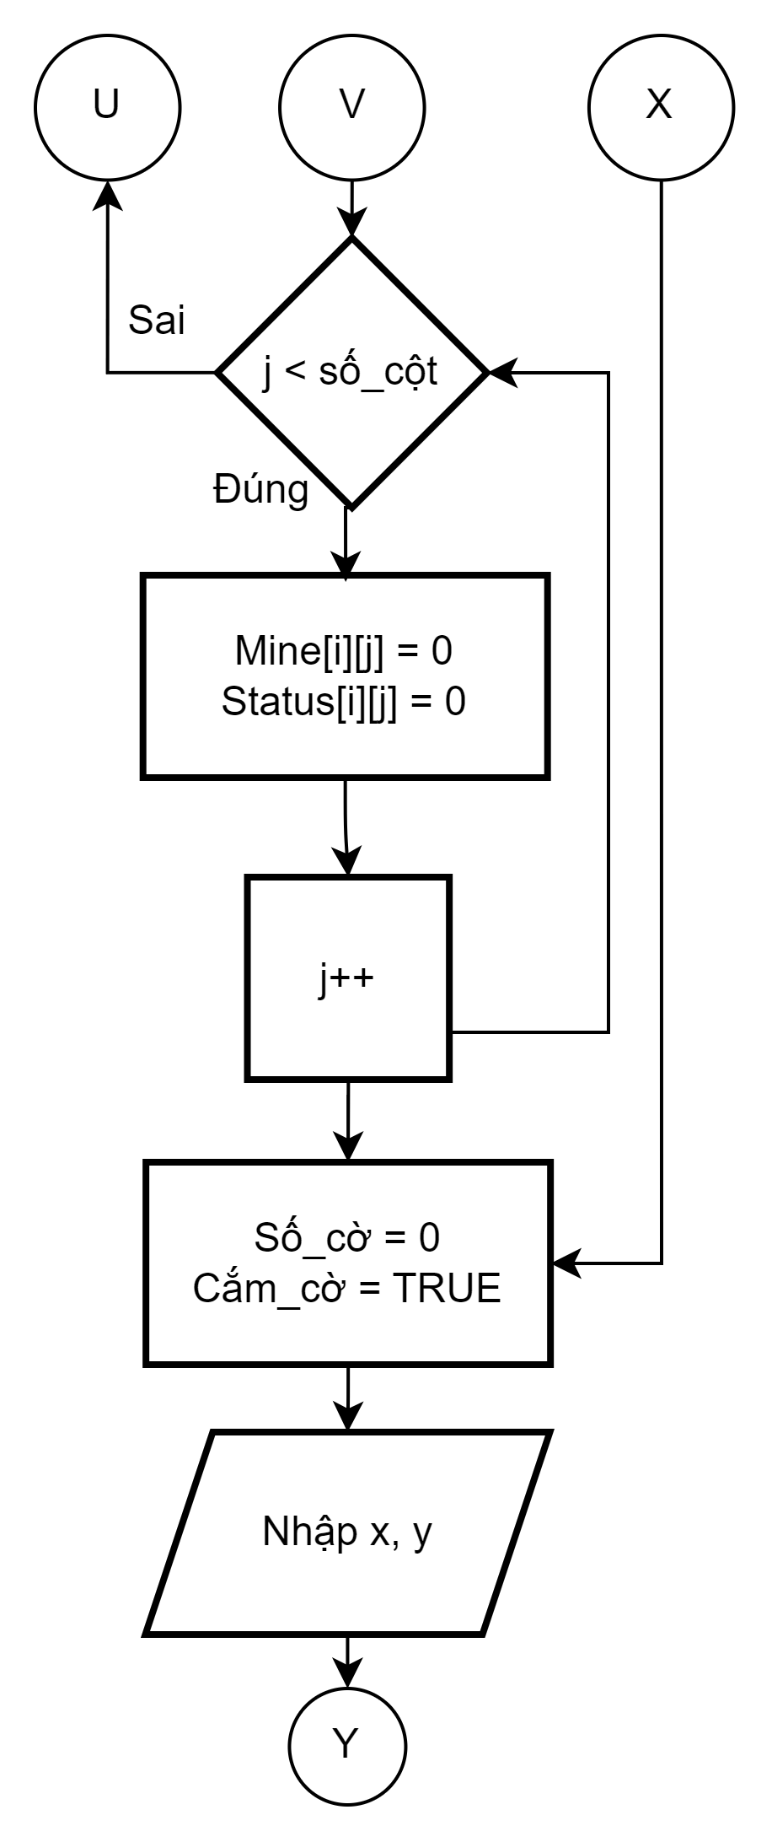
CHƯƠNG 2. NỘI DUNG
2.1. GIẢI THUẬT (LƯU ĐỒ)
Hàm bắt đầu màn chơi (tiếp theo)

Slide 31
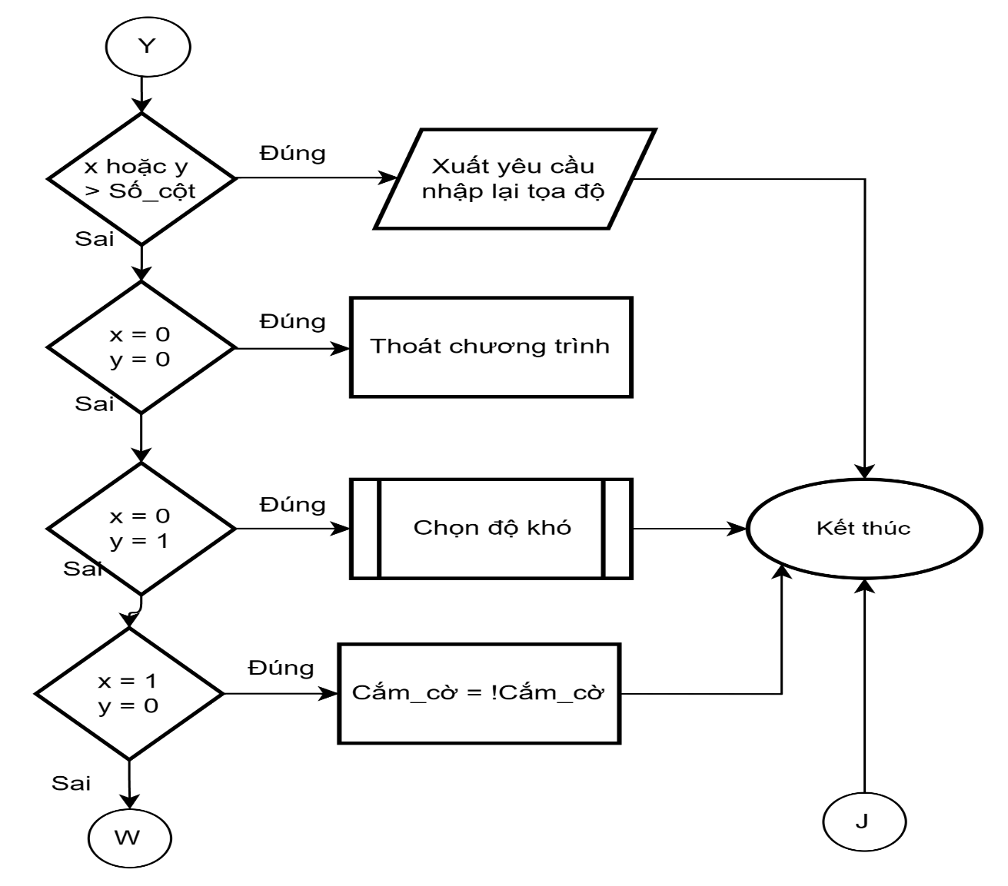
CHƯƠNG 2. NỘI DUNG
2.1. GIẢI THUẬT (LƯU ĐỒ)
Hàm bắt đầu màn chơi (tiếp theo)

Slide 32
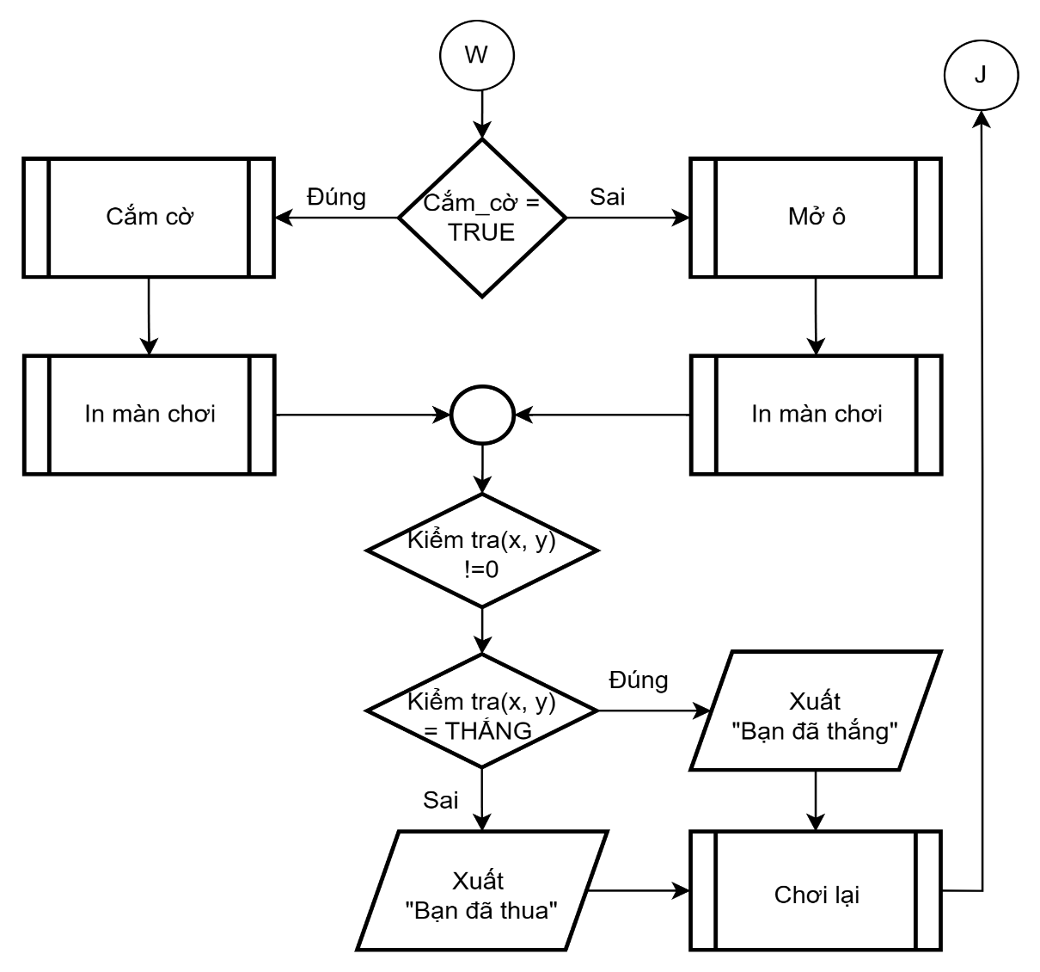
CHƯƠNG 2. NỘI DUNG
2.1. GIẢI THUẬT (LƯU ĐỒ)
Hàm bắt đầu màn chơi (tiếp theo)

Slide 33
CHƯƠNG 2. NỘI DUNG
2.2. CHƯƠNG TRÌNH CHI TIẾT

Slide 34
CHƯƠNG 3. KẾT LUẬN
3.1. KẾT QUẢ VÀ HƯỚNG DẪN SỬ DỤNG
3.1.1. Kết quả
3.1.2. Hướng dẫn sử dụng trò chơi
3.2. NHẬN XÉT (ƯU ĐIỂM, KHUYẾT ĐIỂM,…)
3.2.1. Ưu điểm
3.2.2. Khuyết điểm
3.2.3. Hướng phát triển

Slide 35
CHƯƠNG 3. KẾT LUẬN
3.1. KẾT QUẢ VÀ HƯỚNG DẪN SỬ DỤNG
3.1.1. Kết quả
Trò chơi dò mìn đã hoàn thành các chức năng cơ bản như: tạo bản đồ mìn, mở ô, đếm số mìn xung quanh, cài đặt cấp độ khó, đặt cờ và kiểm tra kết quả thắng hoặc thua.
Sử dụng thêm màu sắc để làm nổi bật các phần trong trò chơi.

Slide 36
CHƯƠNG 3. KẾT LUẬN
3.1. KẾT QUẢ VÀ HƯỚNG DẪN SỬ DỤNG
3.1.2. Hướng dẫn sử dụng trò chơi
Khi bắt đầu trò chơi, người dùng được yêu cầu chọn một trong 3 cấp độ khó: Dễ, Trung bình hoặc Khó.
Sau khi chọn cấp độ, bản đồ mìn sẽ được tạo ra và trò chơi bắt đầu.
Sử dụng phím để chọn hàng và cột của ô bạn muốn mở.
Khi mở một ô, nếu ô đó không có mìn, số trên ô sẽ hiển thị số mìn xung quanh ô. Nếu ô đó là mìn, trò chơi sẽ kết thúc và bạn sẽ thua.
Bạn có thể đạt cờ trên ô mà bạn nghi ngờ là mìn bằng cách sử dụng chức năng “cắm cờ”. Sử dụng lại chức năng này để bỏ cờ.
Bạn cần mở những ô không có mìn. Khi bạn mở tất cả các ô không có mìn, bạn sẽ thắng.
Khi trò chơi kết thúc, bạn sẽ được thông báo về kết quả thắng hay thua và có thể tiếp tục chơi lại, chọn lại độ khó hoặc thoát khỏi trò chơi.

Slide 37
CHƯƠNG 3. KẾT LUẬN
3.2. NHẬN XÉT (ƯU ĐIỂM, KHUYẾT ĐIỂM,…)
3.2.1. Ưu điểm
Trò chơi dò mìn đơn giản, dễ sử dụng.
Có sử dụng màu sắc để làm nổi bật các phần trong game, làm tăng trải nghiệm người chơi.
Có hướng dẫn rõ ràng giúp người chơi dễ tương tác, điều chỉnh cài đặt trước khi bắt đầu trò chơi.

Slide 38
CHƯƠNG 3. KẾT LUẬN
3.2. NHẬN XÉT (ƯU ĐIỂM, KHUYẾT ĐIỂM,…)
3.2.2. Khuyết điểm
Chỉ hỗ trợ trên hệ điều hành Windows.
Giao diện chưa được bắt mắt, chỉ là những màu sắc đơn giản.
Chưa có các tính năng nâng cao như tính điểm, lưu điểm hoặc xếp hạng, tính toán thời gian chơi.
Chưa có hướng dẫn cụ thể về cách chơi, quy tắt của trò chơi.

Slide 39
CHƯƠNG 3. KẾT LUẬN
3.2. NHẬN XÉT (ƯU ĐIỂM, KHUYẾT ĐIỂM,…)
3.2.3. Hướng phát triển
Cải thiện giao diện người dùng bằng cách sử dụng các thư viện đồ họa.
Thêm tính năng tính điểm, lưu điểm cao và xếp hạng người chơi, ghi lại thời gian chơi.
Thêm tính năng chọn ô bằng phím điều hướng hoặc sử dụng chuột để chọn.
Tạo hướng dẫn với người dùng mới.
Thêm các chế độ chơi mới.

Slide 40
CHƯƠNG 4. TÀI LIỆU THAM KHẢO
Huong dan viet game Do min. URL: https://yinyangit.wordpress.com/2011/01/23/c-h%C6%B0%E1%BB%9Bng-d%E1%BA%ABn-vi%E1%BA%BFt-game-do-min-minesweeper/.
Giáo trình Lập trình căn bản.

Slide 41
THANKS FOR YOU LISTENING

